Slide 1
«Содержание и методика преподавания курса финансовой грамотности различным категориям обучающихся»
Тема: «Кредит или кредитная карта? Что выбрать?
Автор проекта: Замяткина Е.В.
2020

Slide 2
Актуальность: Финансово грамотные люди в большей степени защищены от финансовых рисков и непредвиденных ситуаций. Они более ответственно относятся к управлению личными финансами, способны повышать уровень благосостояния за счет распределения имеющихся денежных ресурсов и планирования будущих расходов. Так как школьники это будущие взрослые, то будучи финансово грамотными людьми, они могут положительно влиять не только на личное благосостояние, но и на национальную и мировую экономику.
Цель: Сформировать у учащихся различного уровня понятия «Потребительский кредит» и «Кредитная карта».
Задачи:
рассмотреть виды кредитов, доступных населению;
научиться различать виды кредитов;
на основе приобретенных знаний формировать умения пользоваться экономическими понятиями в жизни;
узнать все что необходимо для кредитования.

Slide 3
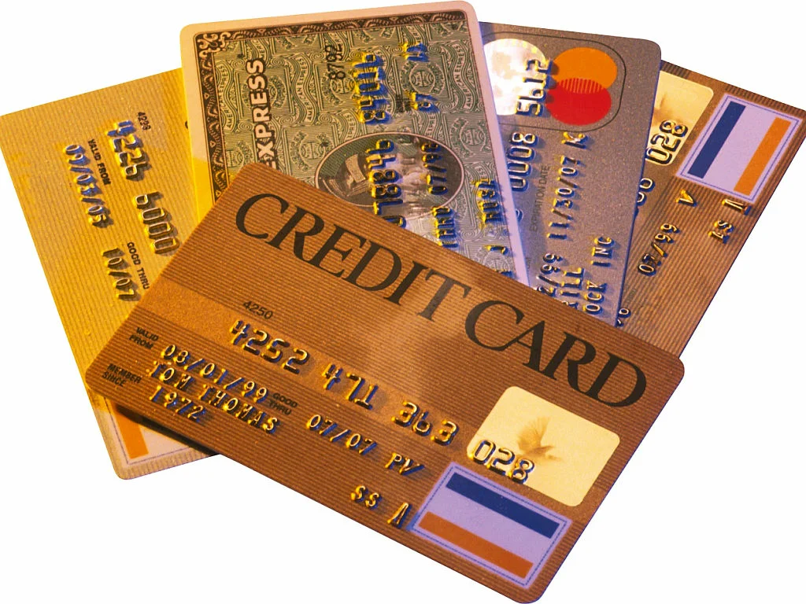
ВИДЫ КРЕДИТОВ
ПОТРЕБИТЕЛЬСКИЙ КРЕДИТ
АВТОКРЕДИТ
ВИДЫ КРЕДИТОВ
КРЕДИТНАЯ КАРТА
ИПОТЕКА

Slide 4
ОБЩИЕ ПОНЯТИЯ
Банк — финансово-кредитная
организация, производящая
разнообразные виды операций
с деньгами и ценными бумагами
и оказывающая финансовые услуги
правительству, юридическим и
физическим лицам

Slide 5
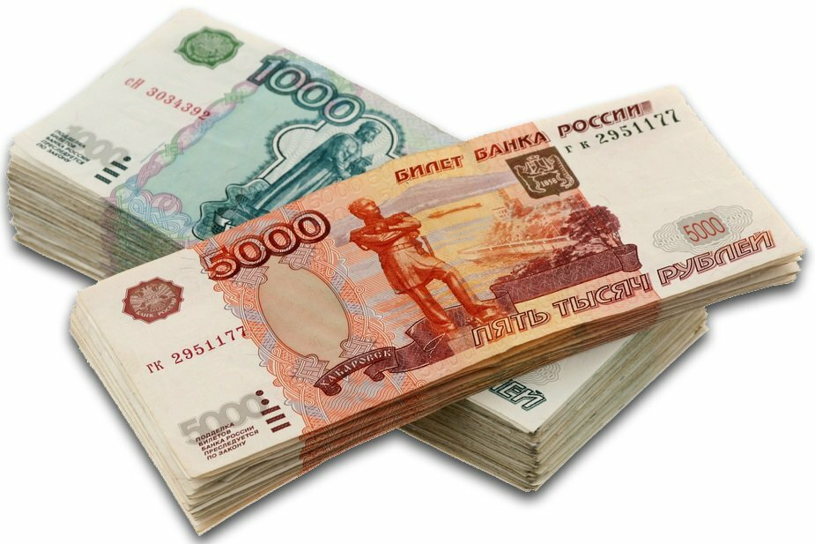
Кредитор – лица (юридические и физические), предоставившие свои временно свободные средства в распоряжение заемщика на определенный срок.
Заёмщик — сторона по кредитным отношениям, получающая кредит и принимающая на себя обязательство возвратить в установленный срок ссуженную стоимость и уплатить процент за время пользования ссудой.
Кредит – предоставление банком или кредитной организацией денег заемщику в размере и на условиях, предусмотренных кредитным договором, по которому заемщик обязан возвратить полученную сумму и уплатить проценты по ней.

Slide 7
ОСНОВНЫЕ ПРЕИМУЩЕСТВА И НЕДОСТАТКИ ПОТРЕБИТЕЛЬСКОГО КРЕДИТА
МИНИМУМ ДОКУМЕНТОВ ДЛЯ ОФОРМЛЕНИЯ;
БЫСТРОЕ ОДОБРЕНИЕ;
НАЛИЧНЫЕ ДЕНЕЖНЫЕ СРЕДСТВА;
ВОЗМОЖНОСТЬ ДОСРОЧНОГО ПОГАШЕНИЯ
ИЛЛЮЗИЯ БОГАТСТВА
ВЫСОКИЕ % СТАВКИ
ВОЗРАСТНЫЕ ОГРАНЧЕНИЯ

Slide 8
Понятие кредитной карты

Slide 10
Основные преимущества и недостатки кредитных карт
- ВОЗМОЖНОСТЬ ПОЛЬЗОВАТЬСЯ СРЕДСТВАМИ БАНКА В ЛЮБОЕ ВРЕМЯ И В ЛЮБОМ МЕСТЕ;
- ВОЗМОЖНОСТЬ ПОЛУЧЕНИЯ ПРОЦЕНТА НА СОБСТВЕННЫЕ СРЕДСТВА ПО КК
- ОСОБЫЕ УСЛОВИЯ И ОГРАНИЧЕНИЯ В ПОЛУЧЕНИИ
- ВЫСОКИЙ %

